Slide 1



AUTOESTIMA
UNIVERSIDAD AUTÓNOMA DE NUEVO LEÓN
Facultad de Psicología
Aplicación de las Tecnologías de la Información
ACTIVIDAD 2_3
Devany Michelle de la Rosa Duarte

Slide 2

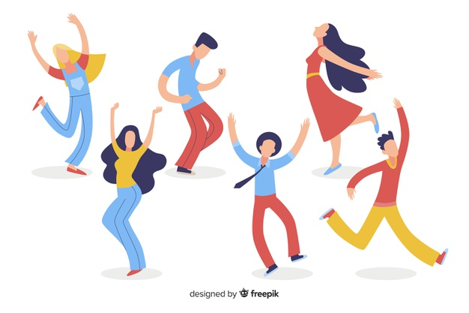
Introducción.
Se refiere a la necesidad de respeto y confianza en sí mismo. Satisfacer esta necesidad hace que las personas se vuelvan más seguras de sí mismas. El no poder tener reconocimiento, puede llevar a sentirse inferior o un fracasado.

Slide 3
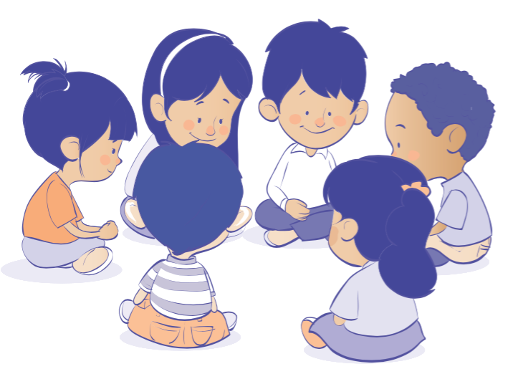
Introducción.
La autoestima es entonces el aprecio o consideración que cada individuo hace sobre su propia persona. La autoestima nos revela si un individuo está conforme con su propia forma de ser, o si presenta algún pensamiento (o sentimiento) negativo hacia sí mismo.

Slide 4
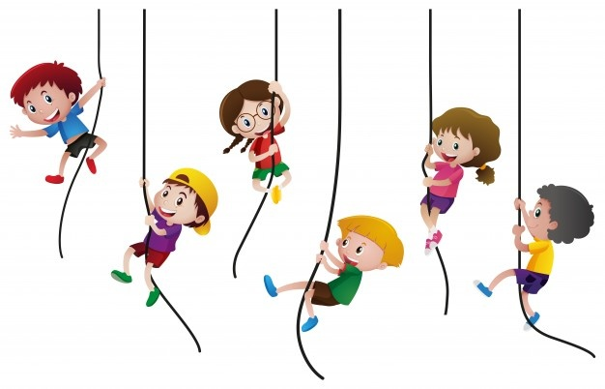
Introducción.
El manejo de la autoestima puede ser un poco complicado ya que se trata de la percepción que tenga cada quien sobre sí mismo, es subjetivo, el proceso de intervención no sería “subir” la autoestima sino mejorar el autoconcepto que tiene la persona de sí.

Slide 5

Autoestima alta y baja.
La propia perspectiva que se tiene puede ser o no beneficiosa, pero al no tener una cierta estabilidad en ella puede llegar a los extremos tanto en la autoestima baja como en la alta

Slide 6
Características de la autoestima baja.
Tienen un sesgo pesimista sobre sí mismos.
Creen que los demás los ven de la manera en que se ven a sí mismos.
Hacen una búsqueda de validación externa.
Son demandantes en la búsqueda de halagos y son sumamente sensibles.
Buscan reconocimiento que los haga sentir un poco mejor.

Slide 7
Características de la autoestima alta
Saben qué cosas pueden hacer bien y qué pueden mejorar.
Se sienten bien consigo mismas.
Expresan su opinión ante los demás
No temen hablar con otras personas
Participan en las actividades que se desarrollan en su entorno, centro de estudio, de trabajo...

Slide 8
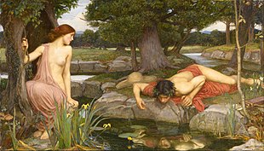
La autoestima alta positiva puede ser muy beneficiosa para el sujeto, pero también se debe ser consiente de una autoestima alta exagerada, tener una perspectiva de sí mismo demasiado buena puede llegar a convertirse más en rasgos narcisistas

Slide 9
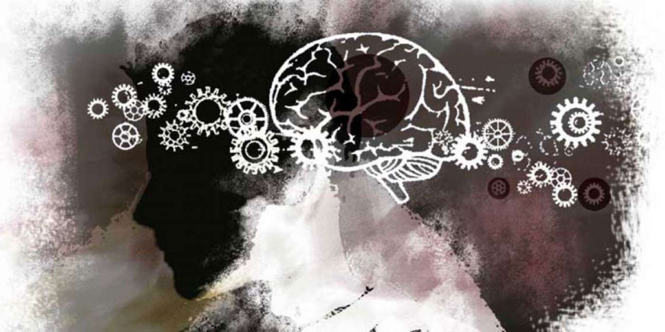
Consecuencias de la baja autoestima en la Salud
Una autoestima baja puede traer consigo ciertos desajustes que estarán afectando de manera directa nuestra salud física, entre ellos tenemos:
Insomnio
Hipertensión
Depresión
Trastornos alimenticios
Autolesiones

Slide 10
Consecuencias de la baja autoestima en la Salud
Muchas de estas consecuencias pueden llevar a situaciones lamentables como las enfermedades mentales, obtener alguna clase de trastornos o llegar a la autolesión, siendo la más grave la de cometer un suicidio.
“Las causas para explicar esta problemática pueden ser biológicas psicológicas o sociales, pero también derivadas de enfermedades como depresión y trastornos por consumo de alcohol, el abuso de sustancias, violencia y sensaciones de pérdida.

Slide 11
Consecuencias de la alta autoestima (autoestima excesiva)
La Autoestima es la percepción que tenemos de nosotros mismos, cómo nos vemos y qué sentimos de nuestra persona. Tener autoestima en negativo es malo, pero tener un exceso de ella también.
Exceso de confianza en sí mismo
Sentimiento de superioridad respecto al resto de personas

Slide 12

Cómo los IDOL influyen en sus fans el amor propio
Artistas también han tomado iniciativas para con su imagen, alentar a su público (que por lo general son entre adolescentes y jóvenes) a mejorar su autoestima, reducir el bullying con ciertas campañas, entre otras.

Slide 13



Love Yourself
RETO
Los niños y adolescentes tienen derecho a perseguir sus vidas en seguridad y felicidad y crecer con amor y cuidado. Sin embargo, algunos de ellos son víctima a diversos niveles de violencia.
SOLUCIÓN
Queremos ayudar a los niños y adolescentes expuestos a la violencia. Con nuestro amor y cuidado, este mundo puede convertirse en un lugar mejor donde la gente pueda soñar con el mañana.

Slide 14

Conclusión
  Hay que tener presente temas de interés como este ya que se trata de algo con lo que vivimos día a día, aprender que hay que ir a terapia y consultar esto, incluso cuando se tiene una autoestima alta positiva, pues nadie está exento de no caer en inseguridades en alguna ocasión.

